Slide 1
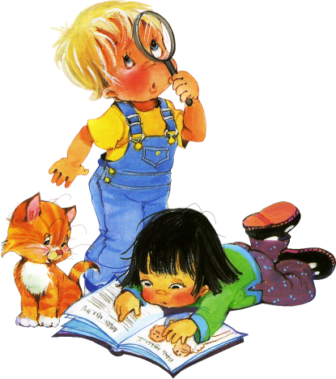
Друзья моего
ребёнка
Ворошилова Т.Н.- учитель начальных классов
МОУ « Яновская основная школа»

Slide 2
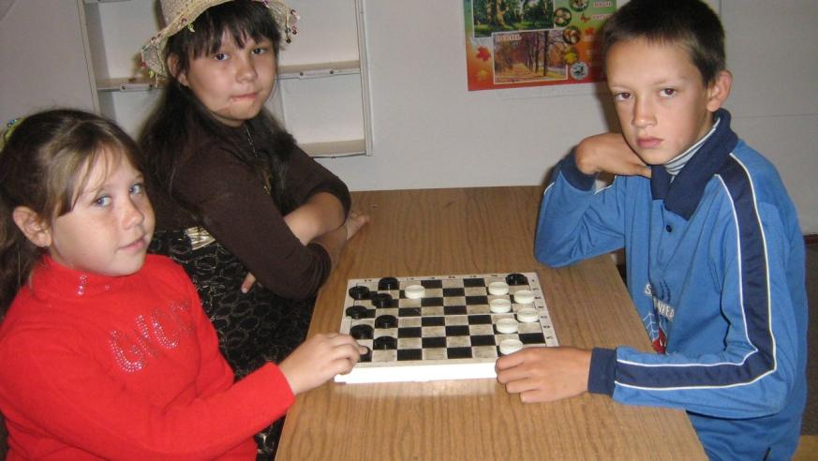
- Показать значение друзей в жизни ребёнка; - Способствовать формированию интереса к взаимоотношениям своего ребёнка с одноклассниками, сверстниками; - проанализировать проблемы, возникающие у детей с друзьями в этот возрастной период;

Slide 3
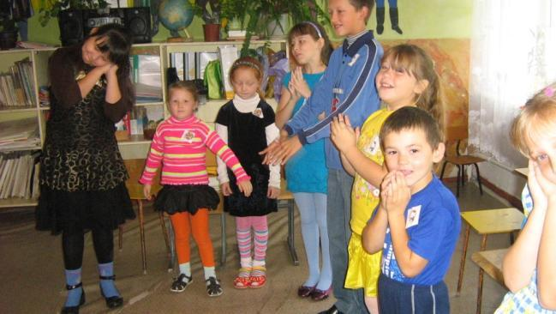
Слова с удвоенной согласной
Старый друг лучше новых двух.
Дерево держится корнями, а человек
– друзьями.
Доброе братство лучше богатства.
Не имей сто рублей, а имей сто друзей.
Друг познаётся в беде.
Нет друга – ищи, а нашёл – береги.
Дружба дороже денег.

Slide 4
Слова с удвоенной согласной
Дошкольник – друг – партнёр в играх, кто живёт неподалёку,
ходит вместе в садик, или имеет интересные игрушки:
Дети 7 – 9 лет- проникаются идеей о взаимностях
и сознают чувство другого.
9 – 12 лет- друзья – люди, помогающие друг другу.
11 – 12 лет- дружба – это устойчивые, длительные отношения,
основанные на обязательствах и взаимном доверии.

Slide 5
Игра « Через стекло»
« Различная походка»
« Живая иллюстрация»
« Разговор с глухой бабушкой»

Slide 6
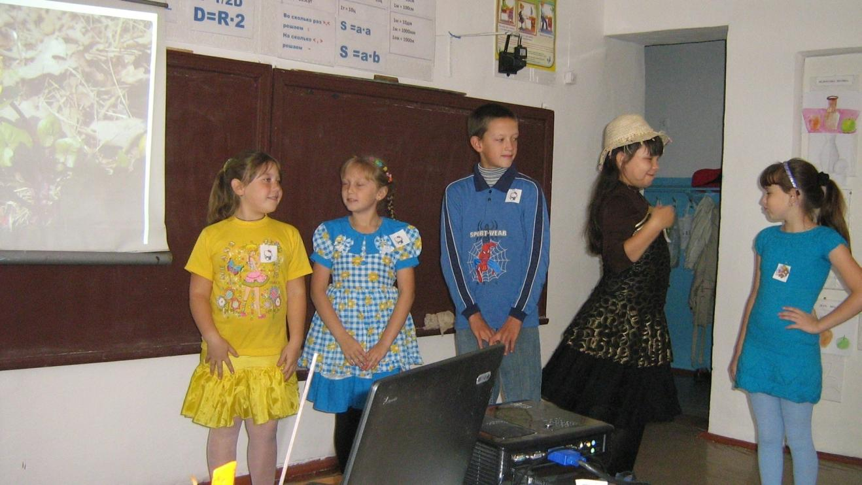
Лидеры: 2 предпочитаемые – 3 пренебрегаемые - 1

Slide 7
Слова с удвоенной согласной
Настоящая дружба основывается:
на взаимопомощи, поддержке товарища в трудную минуту- 6 чел
на взаимопонимании, единстве интересов- 2чел
на доверии и откровенности- 2чел
на умении говорить правду в глаза, на принципиальности- 3чел
на верности и доброжелательности- 4чел
Мешает дружбе между одноклассниками :
зависть и соперничество, стремление казаться лучше, чем ты- 4чел
обман, ложь, отсутствие доверия между людьми- 1чел
каждый думает в первую очередь о себе -4чел
ребята плохо знают друг друга- 3чел
отсутствуют общие дела, которые бы нас соединили -1чел
нет общих интересов -4чел
.
.

Slide 8
Серьёзная, вдумчивая- 3
Смелый, решительный – 3
Ласковый, внимательный- 3
Ответственный, строгий- 1
Добрый, отзывчивый – 2
Весёлая, общительная- 1
Смелая, решительная – 1
Спокойная, уравновешенная – 1
Открытая, доверчивая- 1
Спокойный, уравновешенный – 1
Прикольная - 1

Slide 9
Решение собрания
Использовать для преодоления ребёнком проблем в общении со
сверстниками упражнения предложенного тренинга;
2. Наблюдать за своим ребёнком во время общения со сверстниками,
корректировать его поведение;
3. Прочитать с ребёнком произведения о дружбе
из детской литературы и обсудить с ним поступки детей;

